Slide 1
Emil Öjdal
C'est moi!
Je me lève à 6:30 et je mange céréales et du lait.
Comme petit déjeuner je mange céréales et du lait.
À l'école je préfère maths car je ai été facile pour elle.
Le soir je train ou est avec un ami.
Le weekend je train ou jouant le match de handball ou est avec un ami.

Slide 2
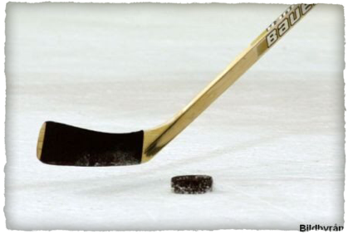
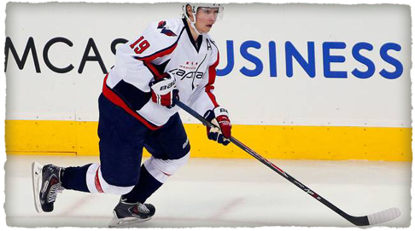
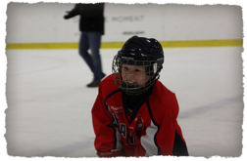
Je me lève a 07:30. Comme petit dejéuner je magne copeaux de choclat. A l'école je prefère sport. Juste aprese l'ecole, je vais a la patinoire et a jour hockey.
Albin Legnedahl
UN JOUR ORDINAIRE
Mon joueur préféré est Niklas Bäckström
<--Moi

Slide 3
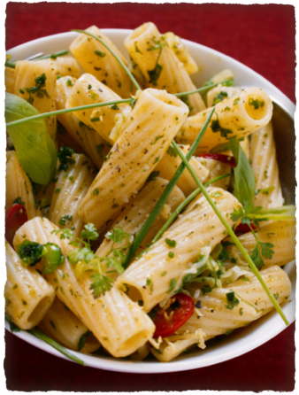
Un jour ordinarie
Lundi matin, je me lève á 8h et prendre le petit déjuner. Ensuite, je me suis préparé pour l'ecole. Maman m'a conduit á l'ecole á 9h.
Après l'ecole, je ai de volley-ball.

Slide 4
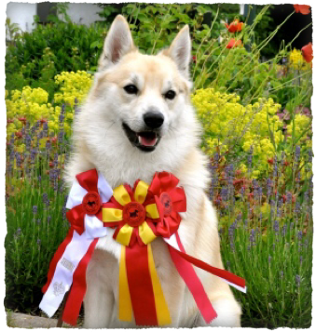
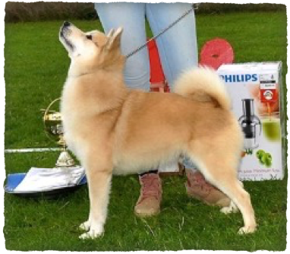
Salut!
Mon nom est Emelie Silverin. J'ai 13 ans. Dans mon temps libre je fais la lutte. Je présente des chiens dans une exposition le chien

Slide 5
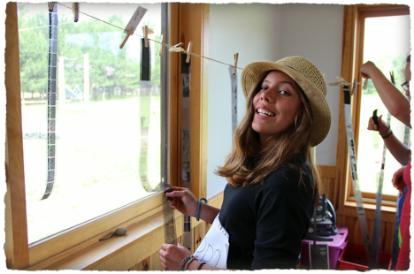
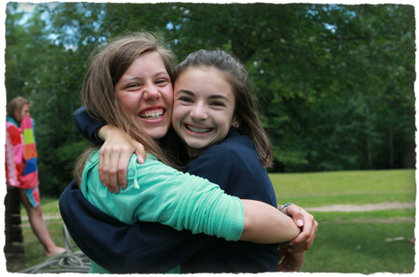
Bonjour! Je m'appelé Liv. Je me réveille habituellement à 6 heures et je mange des céréales avec du lait pour le petit déjeuner. L'école commence à 8 heures alors je prends un bus a 7 heures et demie puis je vais à l'école pour regarder le 4ème. Le soir, je joue au handball.
Je aime la photographie analogique
les images sont d'un camp
d'été aux etats unis je vais à chaque année.

Slide 6
Un jour ordinaire
Un jour ordinaire, que je me réveille á 06:20.
Je mange souvent bouillie pour le petit déjeuner.
J'ai du cycle á l'école tous les jours.
Le lundi, j'ai la musique, l'artisanat et Francais.
Après l'école j'ai manger, étudier et regarder youtube.

Slide 7
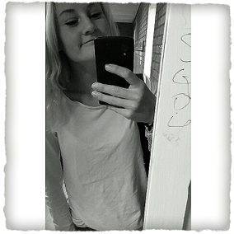
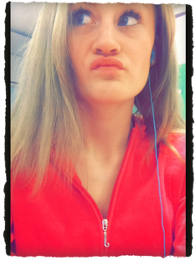
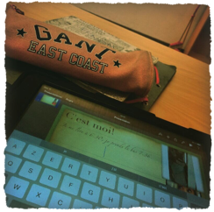
C'est moi!
Je me lève à 6.30, je prends le bus 7.36.
Comme petit déjeuner je mange céréales et du lait.
À l'école je préfère sport.
Le soir je joue à football.
Le weekend je. ai tendance à être avec des amis , jouer au football et le sommeil.
Maja 😋

Slide 8
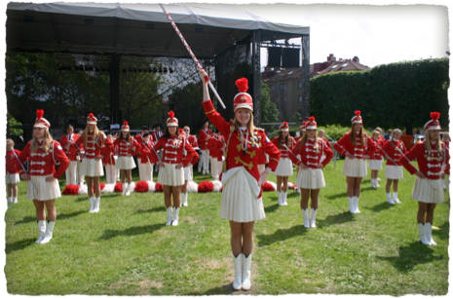
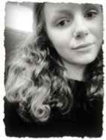
Je me lève à six ou sept heures du matin selon à quelle école commence. Puis je passer de pyjamas et puis peindre moi-même. Pour le petit déjeuner, je mange un sandwich, le lait et le muesli.
Ensuite, je vais à l'arrêt de bus et prendre un bus scolaire à l'école.
Dans l'école je préfère la science domestique,le dessin,le sport.
Le mercredi soir, je vais à la danse. Le dimanche, je forme patinage artistique.
Un jour ordinaire
C'est moi
Therese

Slide 9
Un jour ordinarie
Stina

Slide 10
Lundi matin
Je me réveille, manger le petit déjeuner, me préparer pour l'école et aller au bus. L'école commence neuf heures et demie et se termine à quatre heures. Lorsque l'école est finie, je prends le bus maison et bouchons puis je vérifie peut-être une bonne série.

Slide 11
Un jour ordinaire
Je me lève à sept heures et monte et mange mon petit déjeuner et puis je me brosse les dents et aller à l'école . Après l'école, je rentre chez moi et je vais Longboard toute la journée . Ensuite, je me couche ...

Slide 12
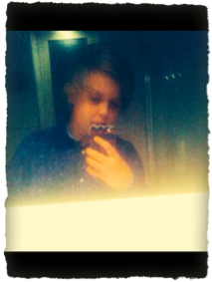
Elias Hultén
Salut! Je m'appelle Elias.
Je me lève á 08.00.
Comme petit dejéuner je mange pain grillé.
Je prends le bus a ecole.

Slide 13
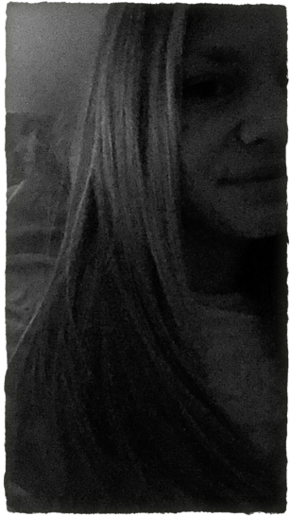
Un jourordinaire
Je me lève à 8 heure
Je le fais moi-même, et puis j'ai manger le petit déjeuner, je mange des sandwichs
Souvent.
puis j'aller avec le bus à l'école.
J'ai quitté l'école à 16 et prendre le bus maison
puis je rentrer à la maison et faire ses devoirs.
19 heure commence ma formation et la fin 22 heure
// Wilma .

Slide 14
Un jour ordinaire
Emil Helldner

Slide 15
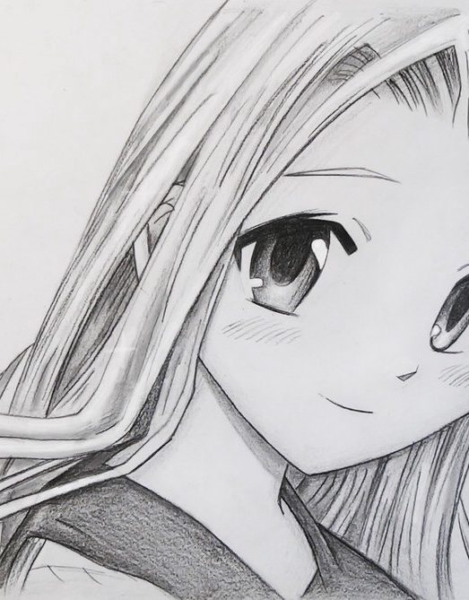
Lundi
Après l'école, donc je vais avec ma mère à mon cours de peinture de manga .

Slide 16
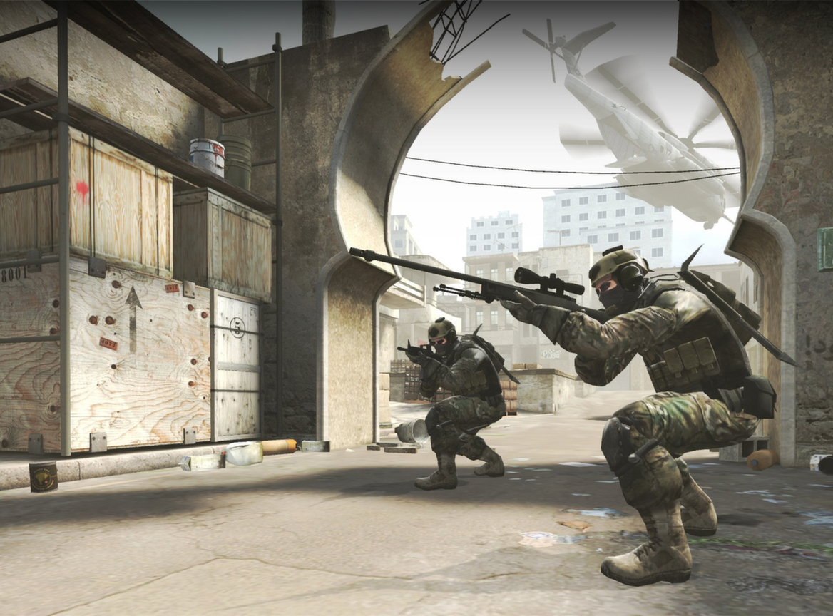
Mardi
après l'école je joue mes jeux vidéo Cs : GO

Slide 17
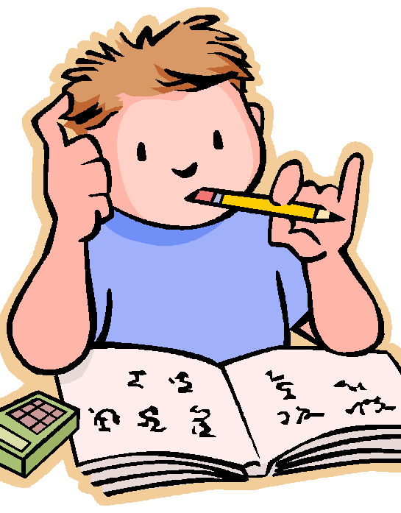
mercredi
Je vais à l'école , puis je ai donc l'habitude de faire la plupart de leurs devoirs le mercredi, nous alutar scolaire précoce

Slide 18
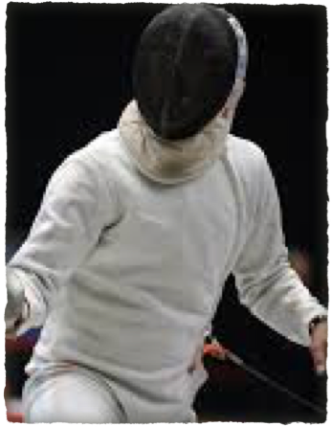
Jeudi
après l'école le jeudi je escrime généralement autour de l'horloge sept

Slide 19
vendredi
På fredag efter klockan nio brukar jag se på film och äta chips

Slide 20
Un jour ordinaire
Je me lève à 6:15 .
Comme petit déjeuner je mange sandwich au fromage et jus de pomme.
Aller à l'école en bus.
À l'école je prefère suédois ,anglais et connaissance de société.
Le soir je joue le floorball et faire mes devoirs.
Le weekend j'ai match de floorball et floorball formation.
Thea

Slide 21
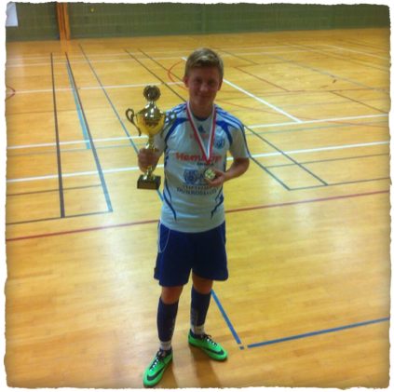
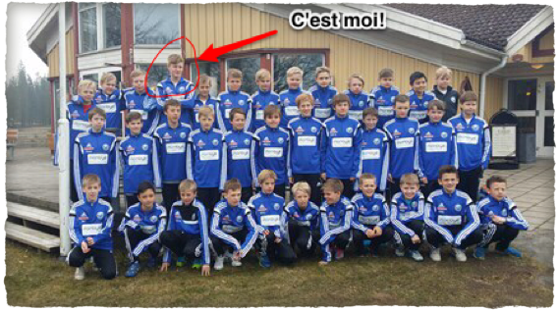
Hugo Lager
Je me lève à l'école 6.30 et ce week-end 10.00 - 11.00
Comme petit déjeuner je mange sandwiches, des œufs et du porridge.
École suce!
Chillin sur le week-end et joue GTA 5
Je joue au foot et aller a la gym

Slide 22
Un jour ordinaire
C'est moi! Je me lève à 06:30 et puis je me sens généralement à mes vêtements et puis je vais habituellement à l'autobus.
Je vais à l'école à 14:30 puis je rentrer à la maison et les vêtements d'entraînement. puis je vais à la formation et la pratique jusqu'à 20:00 puis je vais maison et douche puis j'aller et m'ajouter et vérifier sur l'iPad.
D'Emelie

Slide 23
Un jour ordinaire
Je me lève á 07:00. Je prends le bus á l'école.
Á l'école, je prefère sciences sociales et sciences.

Slide 24
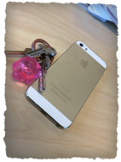
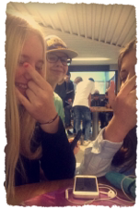
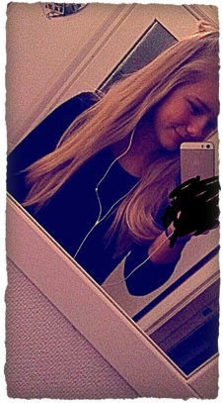
Un jour ordinaire
C'est moi!
Je m'appelle Matilda.
Je me lève à 6:50
Comme petit déjeuner je mange céréales et du lait et du d'orange
À l'école je préfère les sports et le dessin.
Le soir je joue au foot et le handball.
Le weekend je suis avec des amis.

Slide 25
.

